Slide 1
Express & EJS Template
ดร.ชัยวัฒน์ ศิระวัฒนานนท์
01204271 วิศวกรรมคอมพิวเตอร์เบื้องต้น
มหาวิทยาลัยเกษตรศาสตร์ วิทยาเขตเฉลิมพระเกียรติ จังหวัดสกลนคร
คณะวิทยาศาสตร์และวิศวกรรมศาสตร์ สาขาวิศวกรรมคอมพิวเตอร์

Slide 2


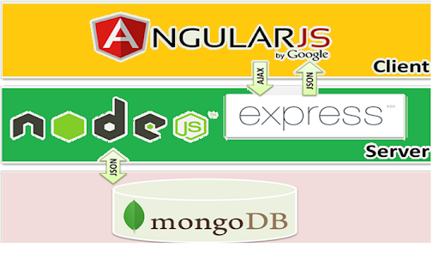
Express เป็น web application framework บน Node.js
ช่วยจัดการ routing, middleware, request และ response ได้อย่างดี

Slide 3
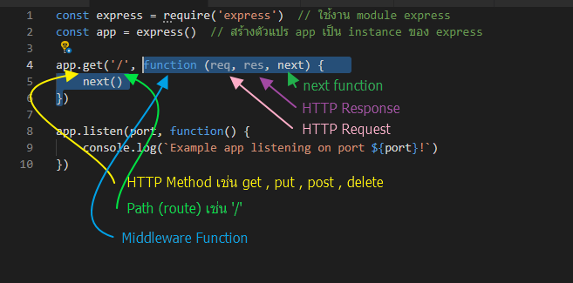
Middleware ฟังก์ชัน ใน Express
คือ ฟังก์ชันที่สามารถเข้าไปจัดการกับ
request object (req) , response object (res) และ ฟังก์ชัน next()

Slide 4
หน้าที่ของ Middleware ฟังก์ชัน
รันคำสั่งต่างๆ ที่กำหนด
แก้ไขข้อมูลของ request / response object
จบการทำงาน request-response cycle
ใช้งานคำสั่ง next เพื่อทำงาน middleware ฟังก์ชั่นถัดไป

Slide 5
ประเภทของ Middleware ฟังก์ชัน
Application-level middleware
เช่น app.use() app.get() app.post() app.put() app.delete()
Router-level middleware
เช่น router.use() router.get()
Error-handling middleware
Built-in middleware
เช่น express.static() express.json() express.urlencoded()
Third-party middleware

Slide 6
Express Methods
express.Router() // สร้าง router object
express.static() // เรียกใช้งาน static file เช่น ไฟล์รูปภาพ ไฟล์ js ไฟล์ css เป็นต้น
express.json() // แปลงข้อมูลที่มีรูปแบบ JSON String ให้อยู่ในรูป JSON Objext
express.urlencoded() // แปลงข้อมูลจาก form ในรูปแบบ url encode เป็น Object

Slide 7
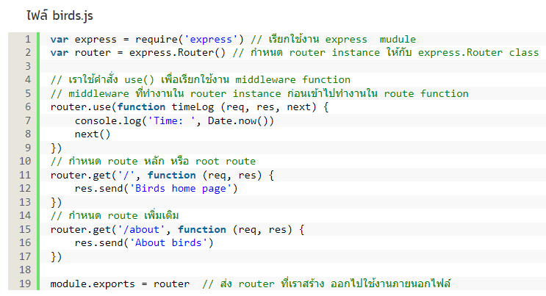
ตัวอย่างการใช้ express.Router()

Slide 8
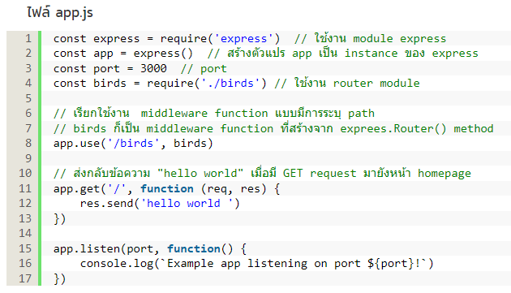
ตัวอย่างการใช้ express.Router()

Slide 9
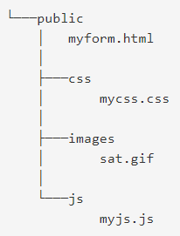
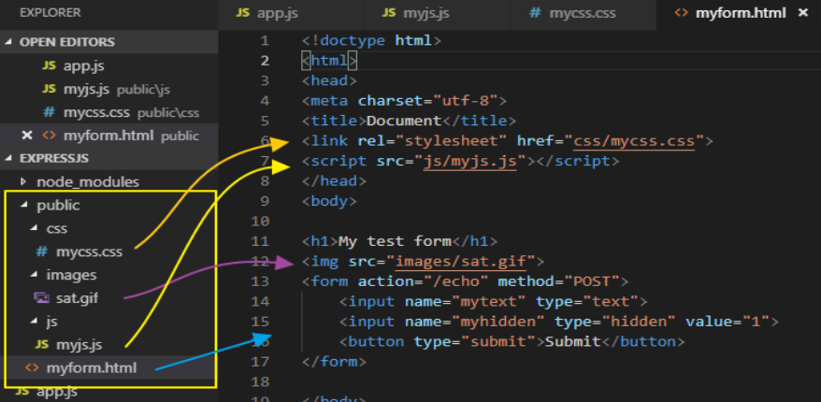
ตัวอย่างการใช้ express.static()

Slide 10
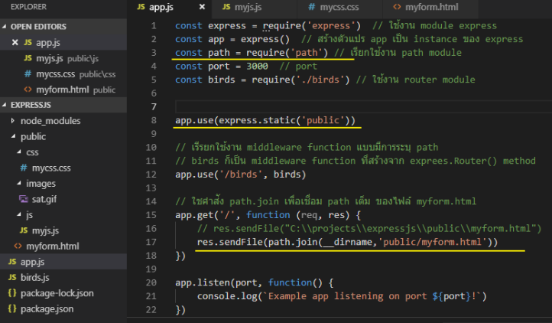
ตัวอย่างการใช้ express.static()

Slide 11

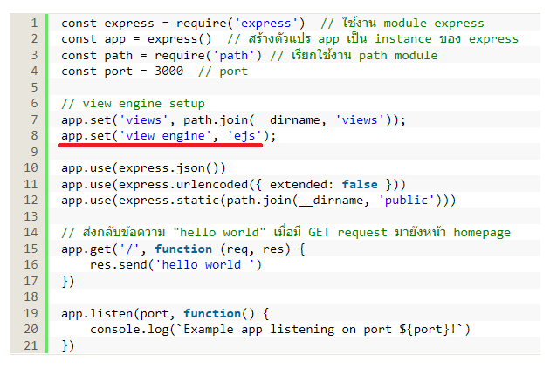
ติดตั้ง EJS ใน Express

Slide 12
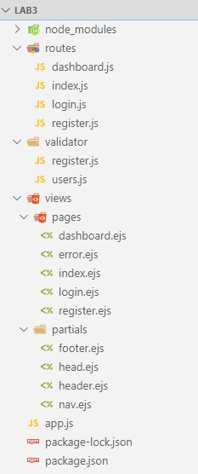

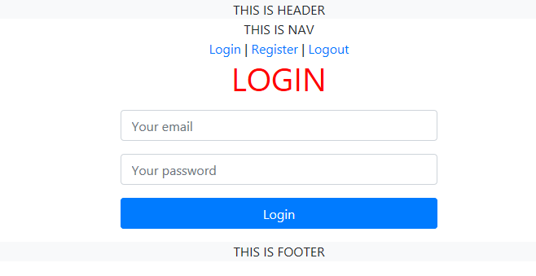
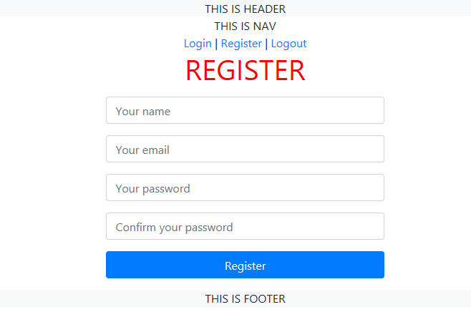
ตัวอย่าง EJS Template Layout ใน Express สำหรับ ระบบสมาชิก

